Slide 1
Φωτογραφίες χειρουργικής τεχνικής Αρθροσκοπικής ακρωμιοπλαστικής και Συρραφής στροφικού πετάλου ώμου

Slide 2
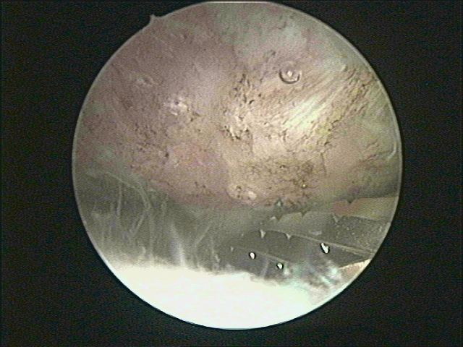
Αρθροσκοπική ακρωμιοπλαστική ώμου

Slide 3
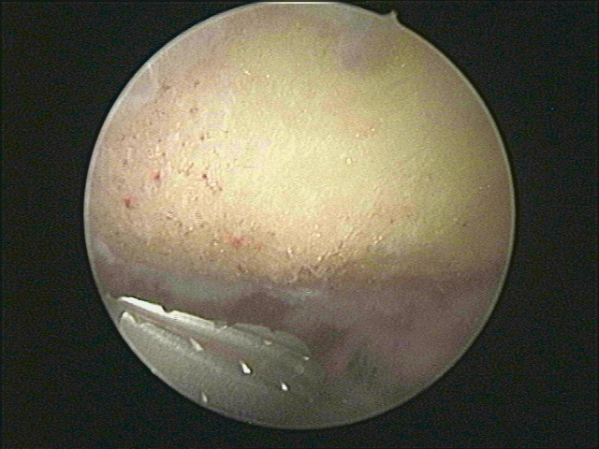
Τελικό αποτέλεσμα αρθροσκοπικής ακρωμιοπλαστικής ώμου

Slide 4
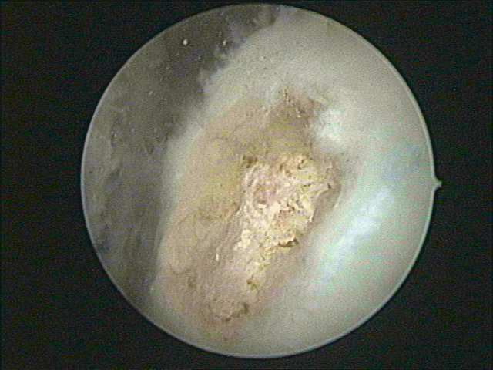
Ρήξη στροφικού πετάλου ώμου (υπερακανθίου ένα εκατ.)

Slide 5
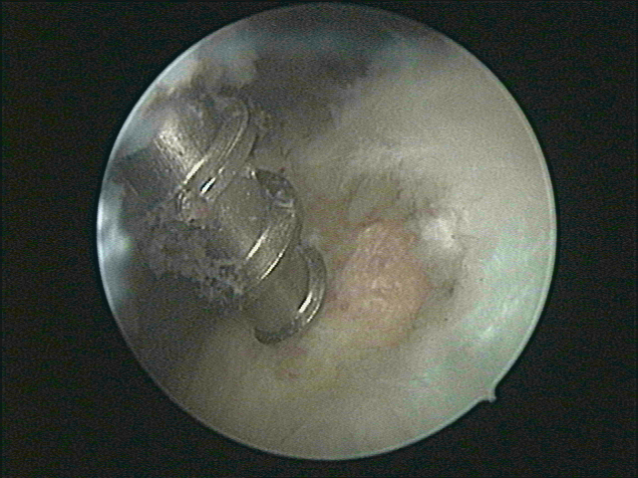
Τοποθέτηση μεταλλικής βίδας επί μείζων βραχιόνιου ογκώματος

Slide 6
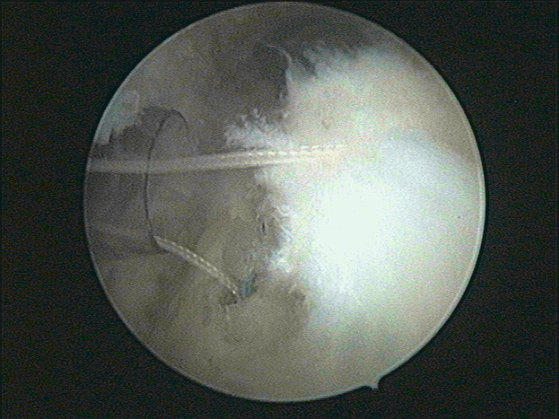
Σταδιακή συρραφή στροφικού πετάλου ώμου

Slide 7
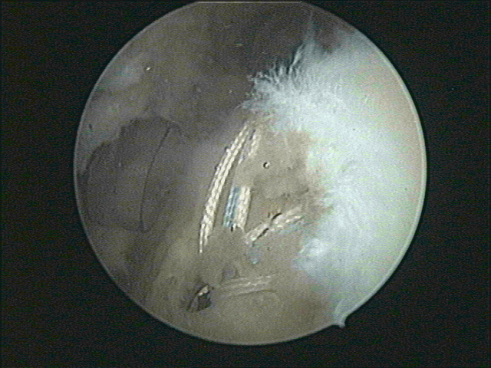
Εικόνα πριν τη τελική συρραφή του στροφικού πετάλου

Slide 8
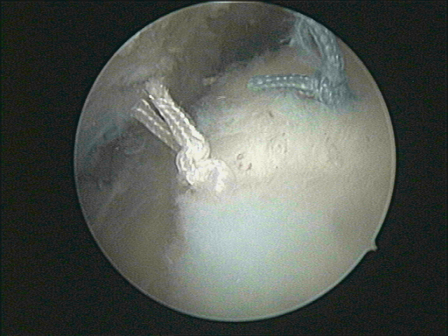
Τελικό αποτέλεσμα συρραφής στροφικού πετάλου

Slide 9
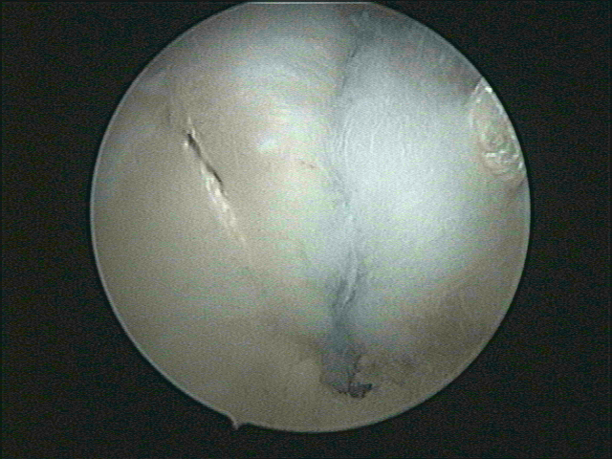
Τελικό αποτέλεσμα συρραφής υπερακανθίου τένοντα στροφικού πετάλου

